Slide 1
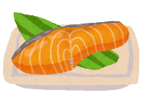
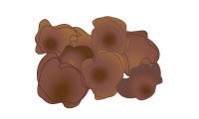
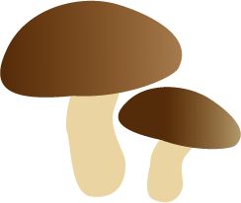
ビタミンＤ（脂溶性ビタミン）
推奨量：目安量
男性：５．５ｕｇ
女性：５．５ｕｇ
・カルシウムやリンの吸収を高める
・血液中のカルシウム濃度を調節する
椎茸のエルゴステロールという成分が、日光の紫外線に当たると
ビタミンＤに変わる。そのため干し椎茸の方がビタミンＤが多いが
最近の干し椎茸は天日干しが少ないため、一度日光に当ててから
調理すると効果的といわれている。
鮭（１切れ：３２ｕｇ）、さんま（１尾：１９ｕｇ）
いわし丸干し（３尾：２０ｕｇ）、きくらげ・乾（５ｇ：２２ｕｇ）
しめじ（５０ｇ：２．０ｕｇ）、生椎茸（４枚：１．１ｕｇ）
干し椎茸（５枚：２．５ｕｇ）、卵（１個：０．９ｕｇ）

